Slide 1
Популярні страви та напої іспанської кухні

Slide 2
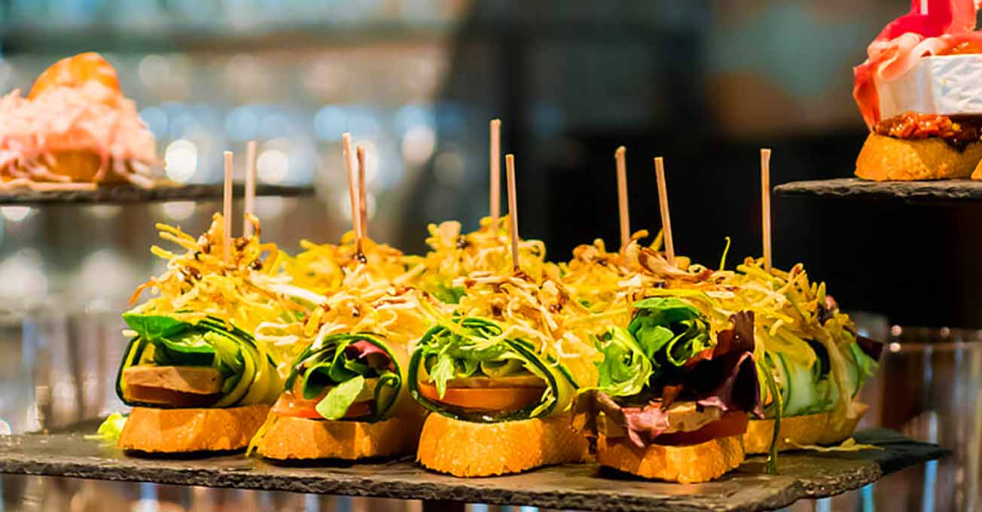
Тапас – закуски
В Іспанії будь-яка закуска, що подається в барі до пива або вина називається тапас. Це можуть бути як горішки, чіпси або маслини, так і самостійні страв.
Також тапас - це маленькі бутерброди.

Slide 3
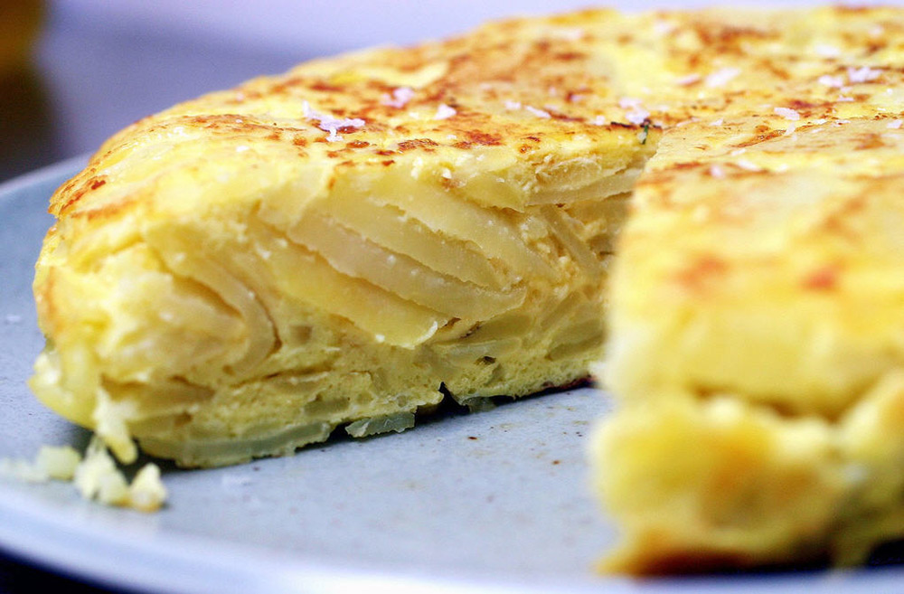
Картопляна тортилья (Tortilla de patatas)
Тортилья в Іспанії може бути з різними овочами, але найпопйлярнішою є з картоплею. Є дуже багато варіантів цієї страви

Slide 4
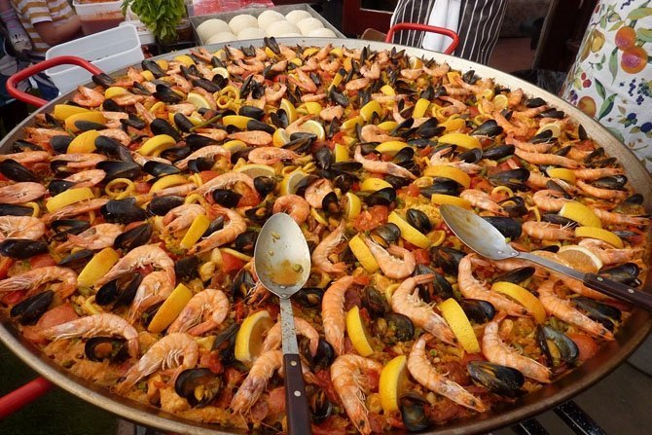
Паелья

Slide 5
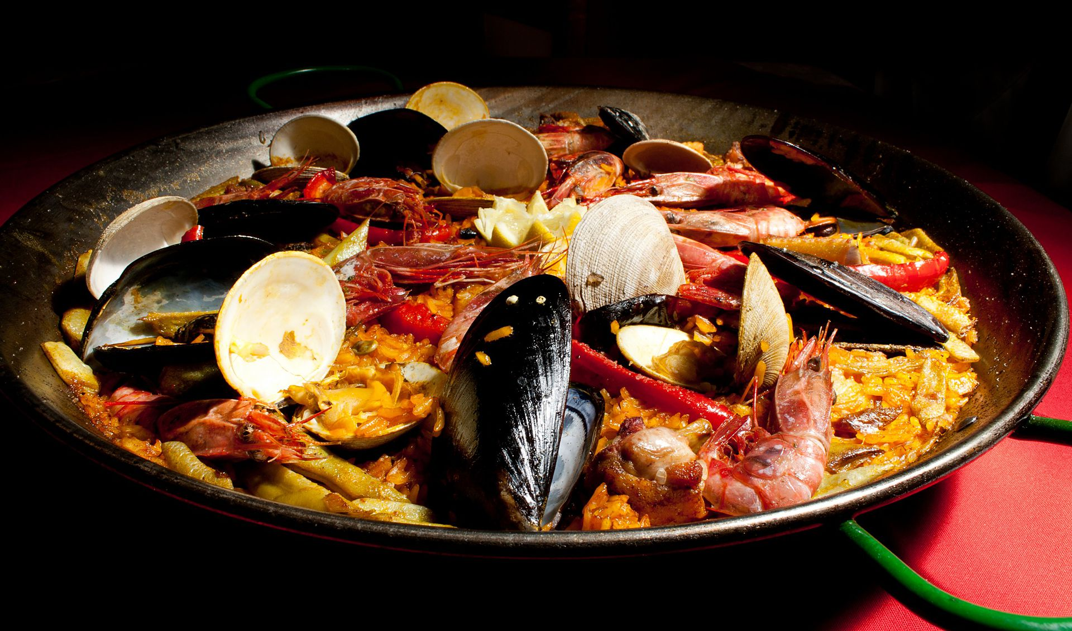
Паелья
Паелья — іспанська страва найчастіше з рису, або маленьких макаронних ріжків, з доданням шафрану та оливкової олії. Паелья може бути рибною або м'ясною, з морських продуктів або м'яса птиці, рідше змішаною. Існує багато різновидів цієї страви.

Slide 6
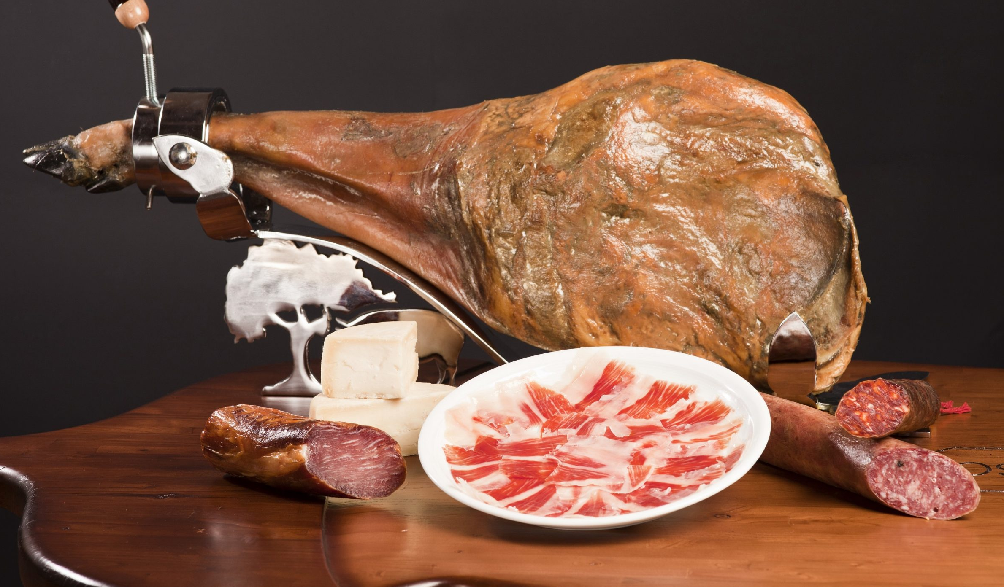
Хамон
Хамон — іспанський національний делікатес, сиров'ялене свиняче стегно.

Slide 7
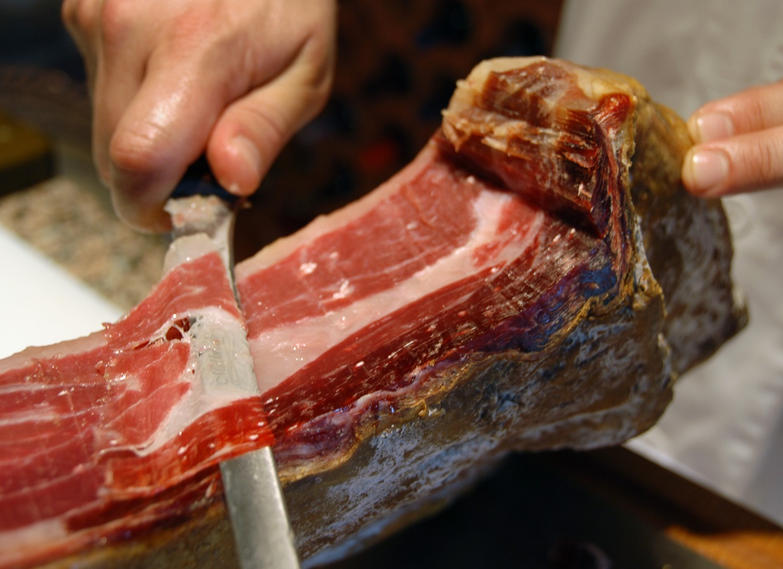

Slide 8
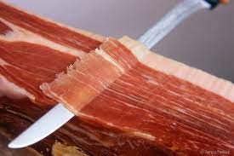
Вживають хамон різаним на дуже тонкі скибочки. Нарізка хамона — особливе мистецтво, яким займається навчений фахівець — хамонеро, який використовує спеціальний інструмент. Підставка, на якій встановлюється хамон для різання,називається хамонера. Заклад, де подають хамон, називається хамонерія.

Slide 9
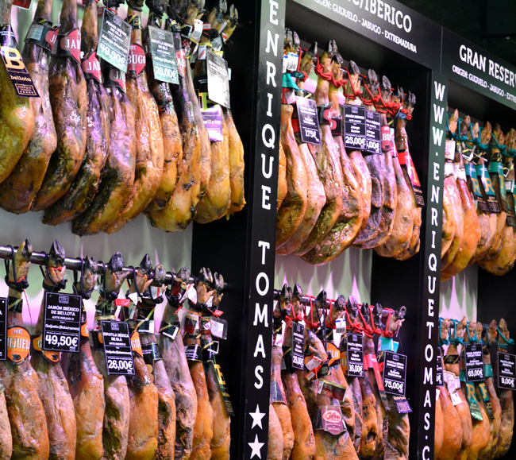

Slide 10
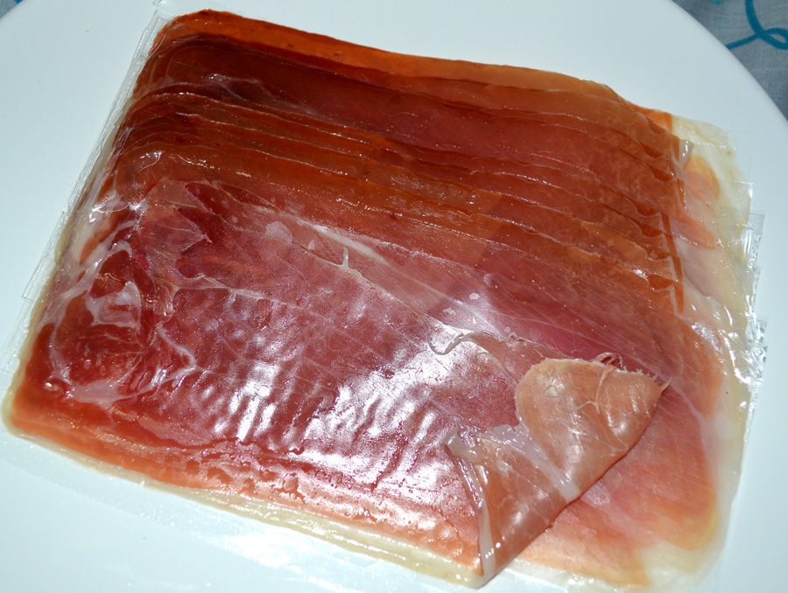

Slide 11
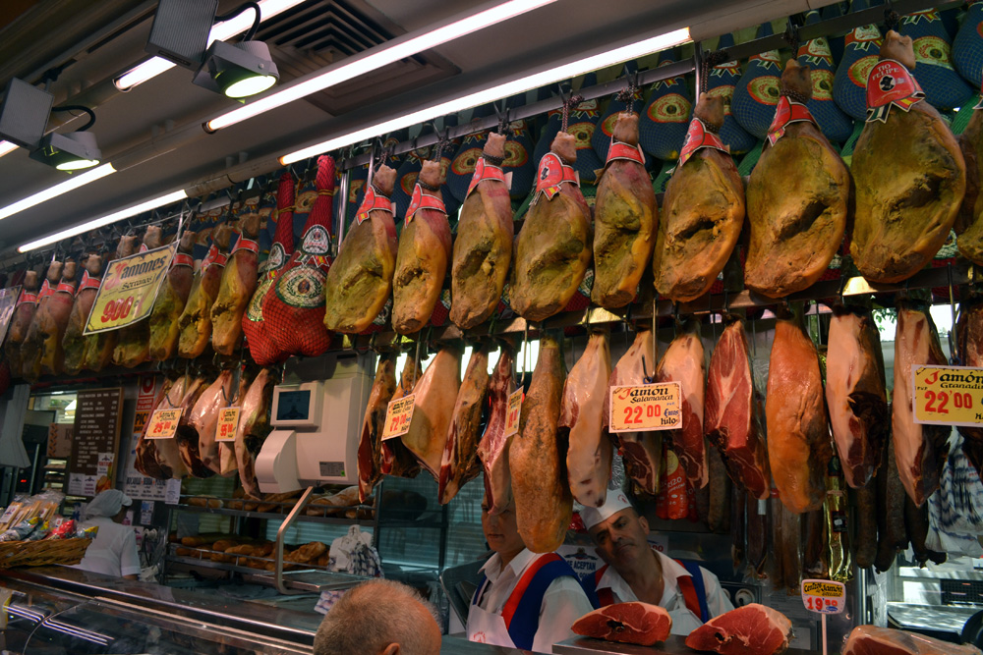

Slide 12
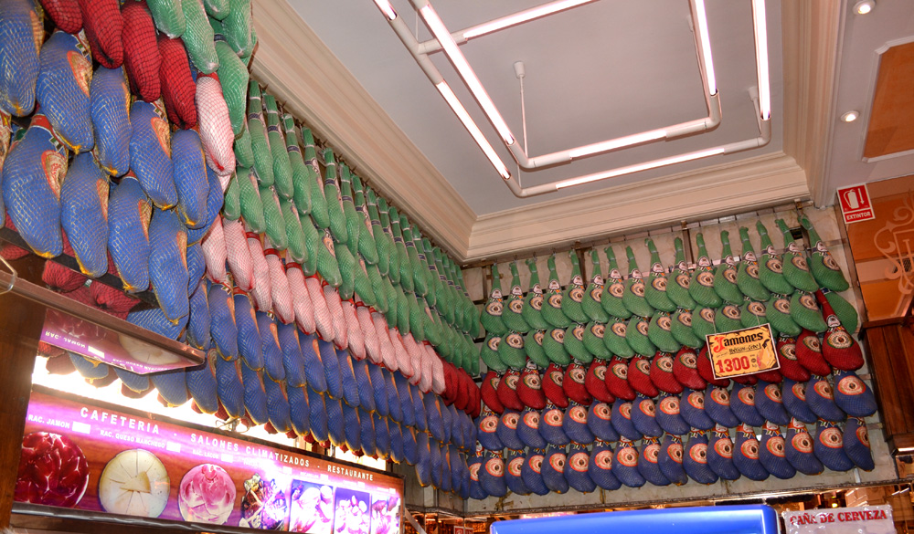

Slide 13
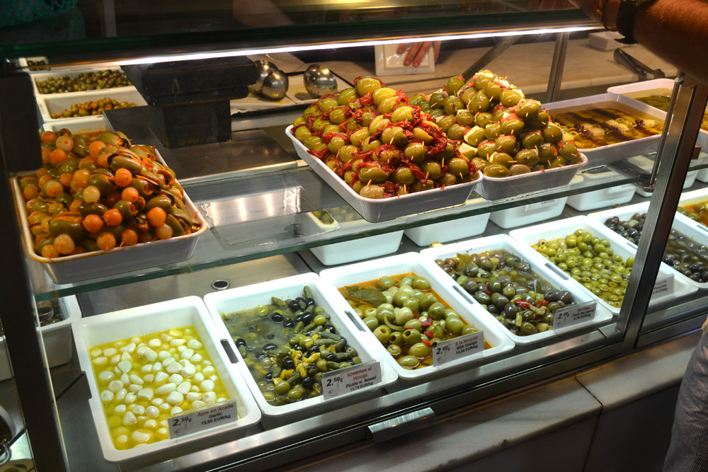
Оливки

Slide 14
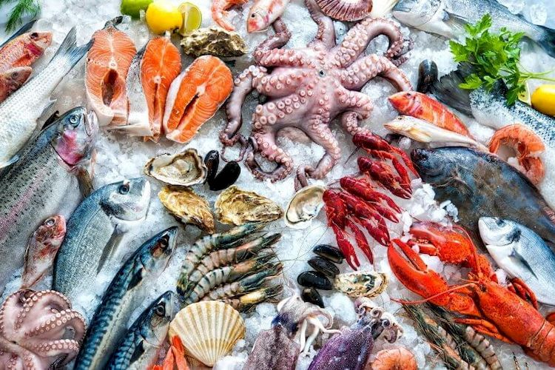
Риба в Іспанії
Рибний світ біля іспанських берегів настільки різноманітний, що за кількістю риби на душу населення країна поступається тільки Японії. Це розмаїття відбивається і в національній кухні. Бувалі туристи рекомендують вибирати хижі види. Перераховувати всілякі види риби, які представлені в Іспанії, можна нескінченно: тунець, барабулька, окунь і судак, морський язик і камбала, тюрбо і хек, морський чорт і дорада. Саме для доради іспанці придумали особливий рецепт — її запікають в панцирі з солі.

Slide 15
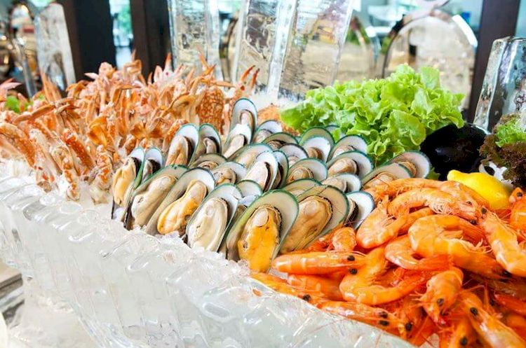
Морепродукти
Морепродукти — невіддільна частина національної іспанської кухні. Тут абсолютно майстерно готують креветок, устриць, мідії. Морепродукти можна зустріти практично в кожній традиційній страві. Самі іспанці кажуть, що у них роман з морепродуктами. Жодне національне іспанськесвято не обходиться без омарів.

Slide 16
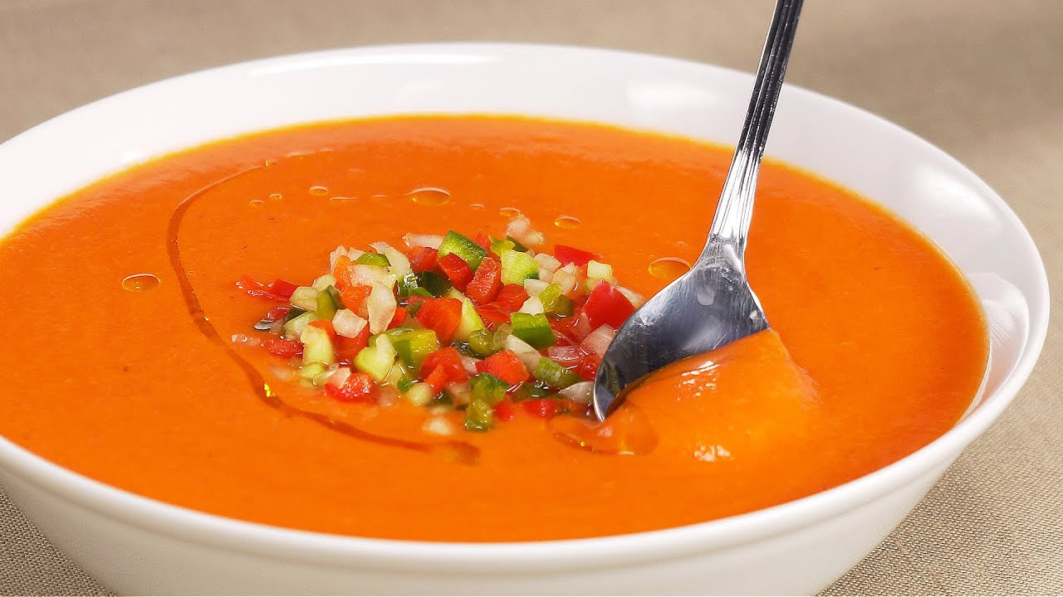
Гаспачо
Ґаспа́чо — іспанська страва, холодний суп із протертих помідорів, а також огірків, оливкової олії й прянощів. Ця страва походить з Андалузії, подається у спекотну пору року. Особливість ґаспачо в тому, що це один з небагатьох супів, в яких жоден продукт не проходить термічну обробку.

Slide 17
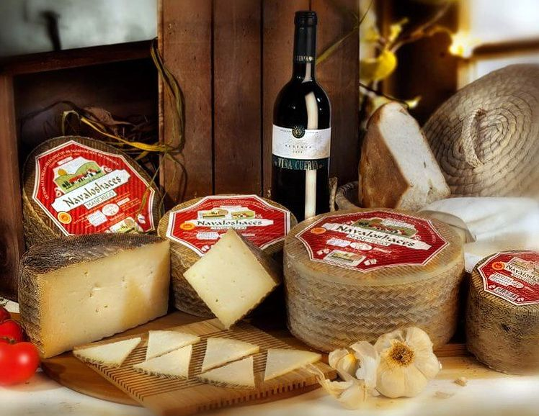
Іспанські сири
Іспанські сири поступово завойовують популярність у світі нарівні зі швейцарським продуктом. Місцеві жителі практично не використовують сир для приготування багатокомпонентних страв, найчастіше нарізають скибочками або їсти з хлібом.

Slide 18
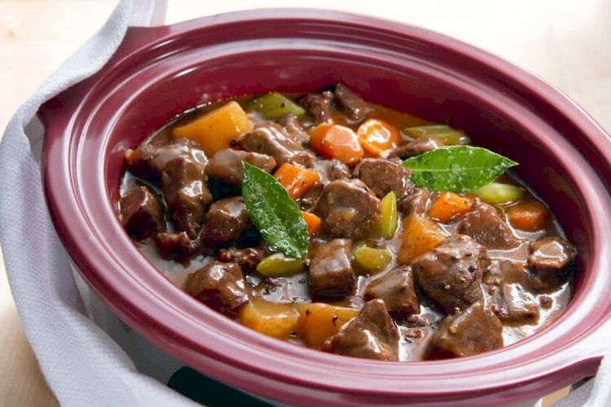
Олья Подрида
Олья подрида — страва поширене в Галісії, а також Кастилії, готують її з тушкованих овочів і м’яса. Відома олья подрида в традиційній іспанській кухні ще з часів хрестоносців, її назва означала “могутня”, оскільки через велику кількість м’яса дозволити собі таке частування могли лише заможні люди.

Slide 19
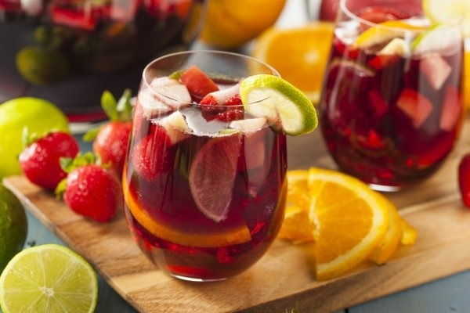
Сангрія
Сангрія — іспанський слабоалкогольний напій на основі червоного вина з додаванням шматочків плодів, цукру, а також невеликої кількості бренді та сухого лікеру.

Slide 20
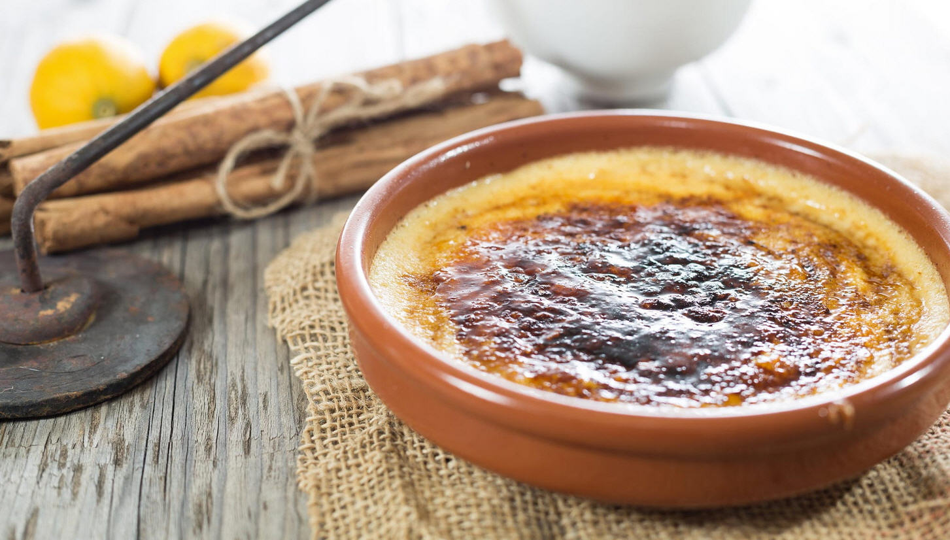
Каталонський крем (Crema catalana)
Каталонський крем (Crema catalana) – цей десерт, як видно з його назви, є типовим для Каталонії і є найніжнішим вершковим кремом з нотками ванілі та апетитною цукровою скоринкою. Ця страва трохи нагадує французьке «крем-брюле», але відрізняється від свого сусіда заміною жирних вершків, що використовуються у Франції, на менш жирне молоко. Крім того, до складу «Крему каталана» входить цукор та яєчний жовток.

Slide 21
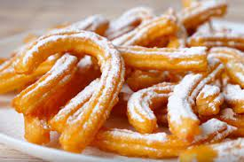
Чурос
Чурос, також Чуро — солодка обсмажена випічка з заварного тіста, що має в перетині вид багатокінцевої зірки або просто кругла в перерізі. Батьківщиною чурос вважається Іспанія, де чурос традиційно подають на сніданок.

Slide 22
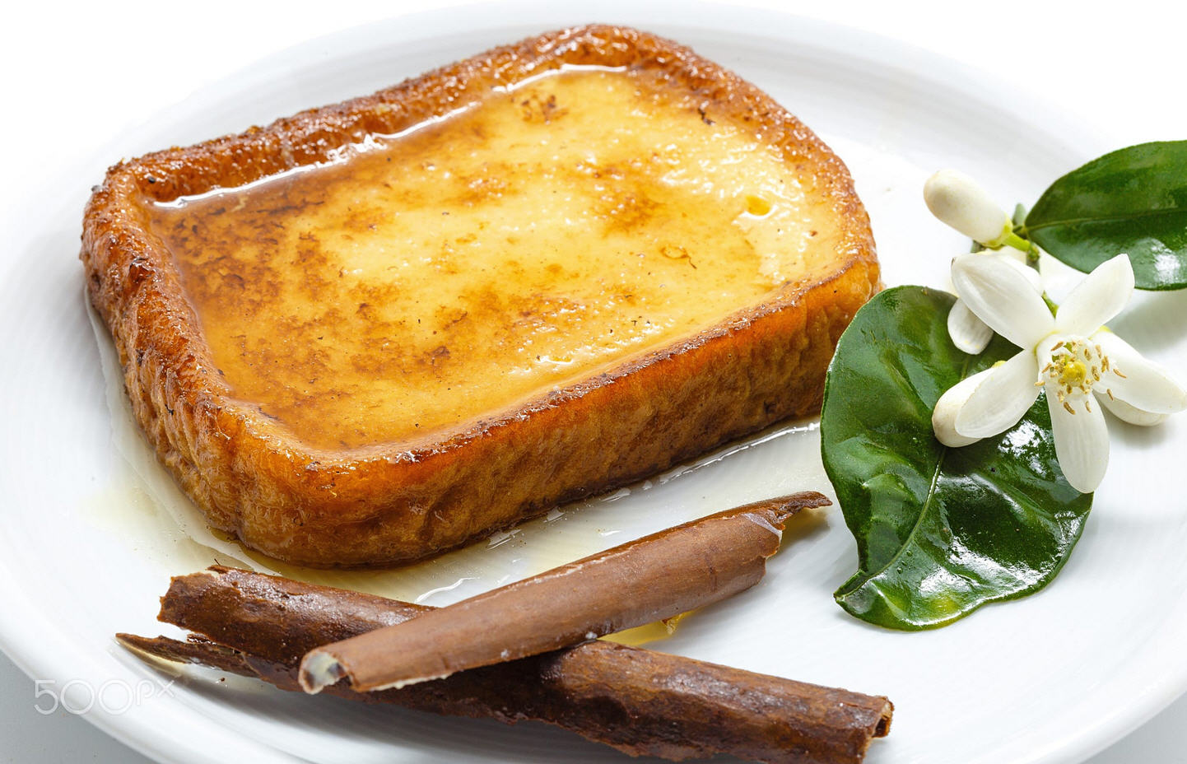
Торріха (Torrija)
Торріха (Torrija) – дослівний переклад цієї насолоди – «Скибочка». Справді, це скибочки не дуже свіжого хліба, добре вимочені в молоці або вині, обсмажені в клярі на сильному вогні у великій кількості олії, присмачені медом, цукром та корицею. в період посту, а принято їсти також під час Великодня.

